Slide 1
Платов Александр
Основы веб-разработки / 11- поток

Slide 2
О себе

Slide 3
Почему я пошел учиться

Slide 4
Чему я научился

Slide 5
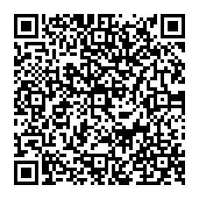

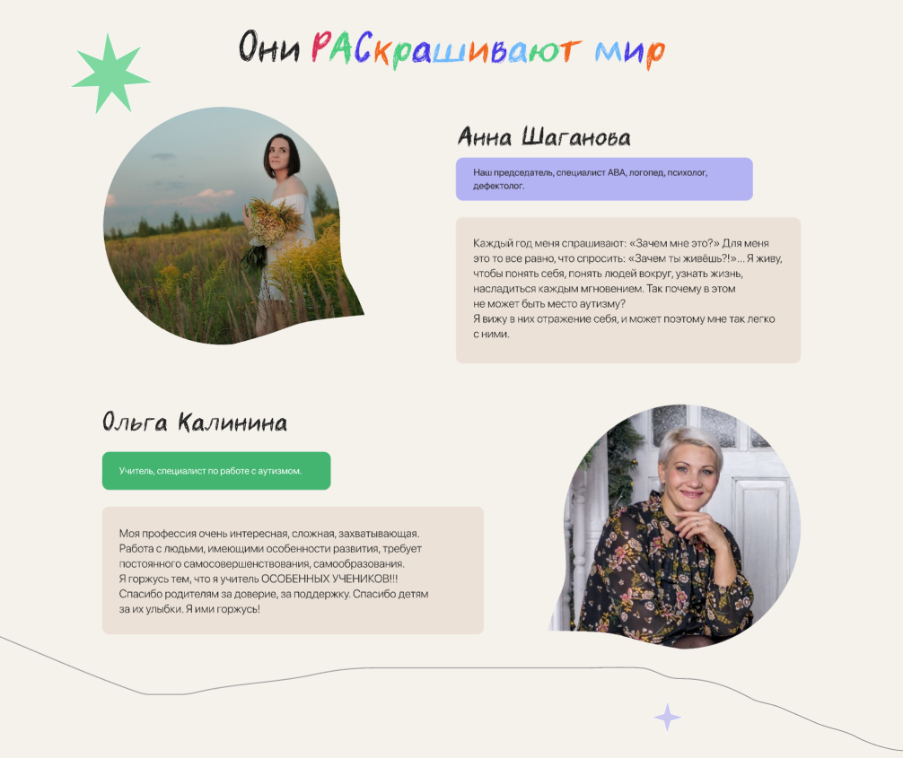

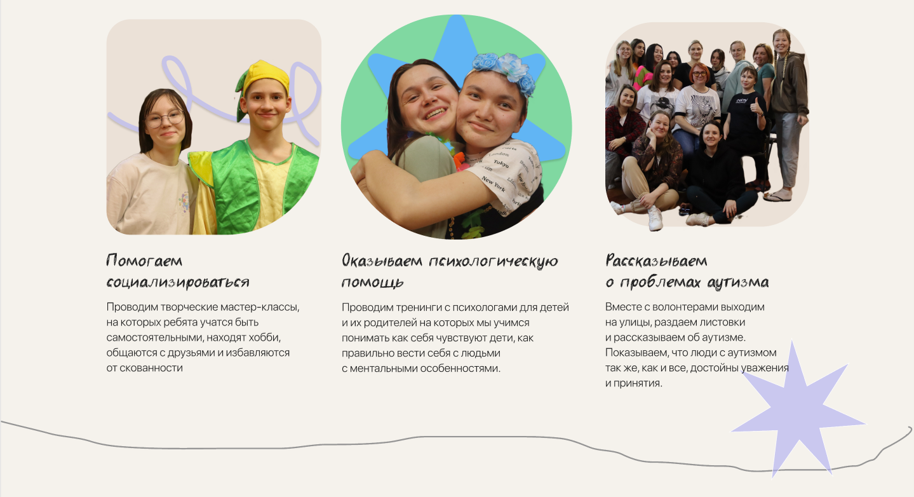
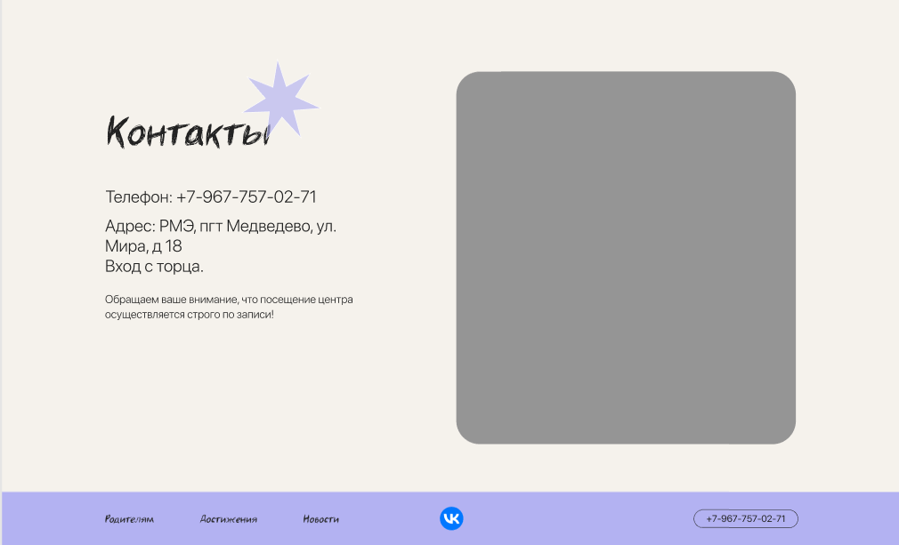
Проект «НКО РАСкрась мир» Дизайн

Slide 6



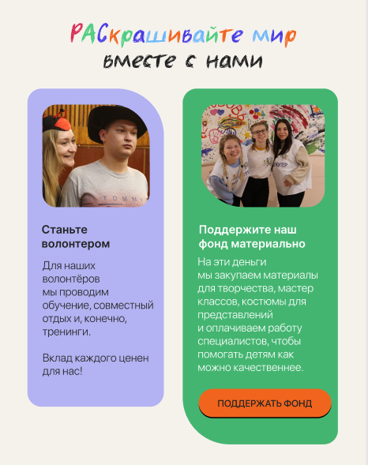
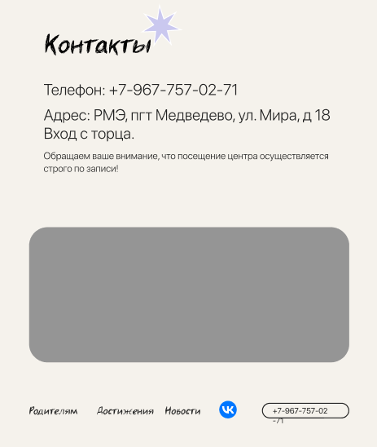
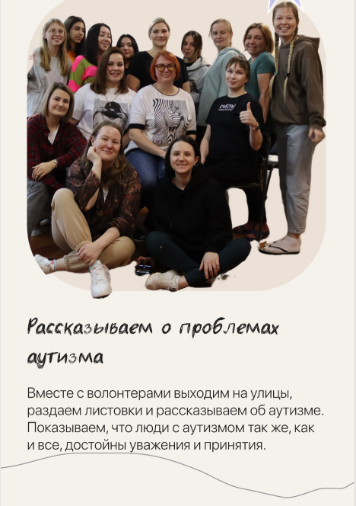
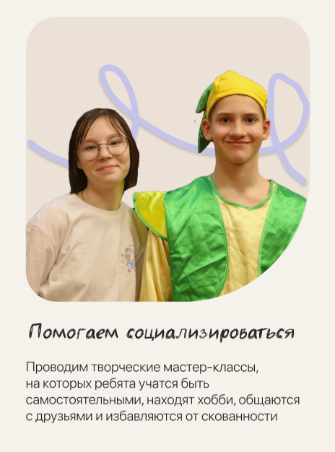


Slide 7

Проект «НКО РАСкрась мир» Реализация

